Slide 1
ورشة عمل بعنوان
"إدارة الازمات في العملية التعليمية المشكلات والحلول "
اعداد
أ.د نهاد محمد علوان أ.د اقبال عبد الحسين أ.د نجلاء عباس نصيف
أ.م.د نديمة بدر محمد أ.م.د ميساء نديم أحمد أ.د هدى عبد السميع

Slide 2
(تعريف الازمة )
تعرف الازمة على انها موقف يتطلب رد فعل من الفرد كما تعرف على انها نوع من الضغط الشديد يؤثر سلبا على قدرة الفرد على التفكير والتخطيط والتعامل بفاعلية
كما عرفت من وجهة نظر أخرى على انها موقف صعب يتطلب اتخاذ القرار الحاسم وفي فترة زمنية محددة ومن الجدير بالذكر ان مصطلح ازمة في بعض اللغات القديمة يعني القرار وفي لغات أخرى يعني فرصة
ان إدارة الازمات فن وعلم ويطلق عليه تسمية علم إدارة الازمات

Slide 3
هي الأسلوب الإداري الذي تنتهجه إدارة المؤسسات التعليمية والذى يعتمد على عمليات التخطيط المسبق والتنظيم الفعال والتدريب على التنبؤ بالأزمات ومواجهتها والتقليل من الأضرار الناجمة عنها، والتي تؤثر سلباً على الأداء
تحدث الأزمة التعليمية نتيجة تراكم مجموعة من التأثيرات الخارجية المحيطة بالنظام التعليمي، أو حدوث خلل مفاجئ يؤثر على المقومات الرئيسة للنظام التعليمي ويشكل تهديدا صريحاً وواضحاً لبقائه. أما الأزمة التعليمية داخل المدارس فهي حالة مؤقتة من الضيق. وعدم التنظيم وخلل في الإدارة وعدم قدرة المدير على مواجهة موقف معين باستخدام الطرق التقليدية في التعامل مع الموقف
(مفهوم إدارة الازمة التعليمية )

Slide 4
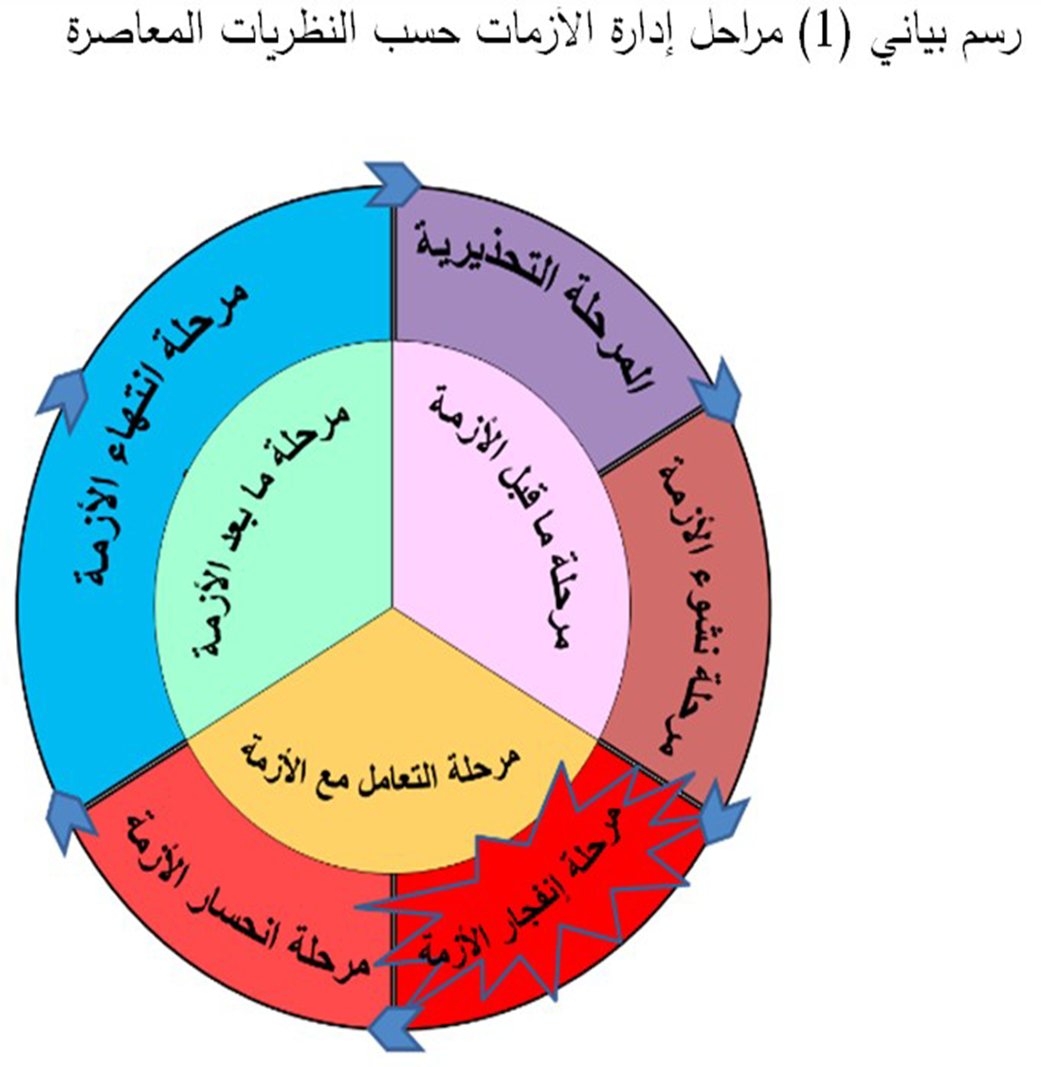
(اسباب الازمات ومراحلها )
-المعلومات الخاطئة او الناقصة
-التفسير الخاطئ للأمور
-الضغوط
-ضعف المهارات القيادية
-الشائعات
-الحلول السهلة غير الناجحة

Slide 5
(تصنيف الازمات )
أزمات موقفية :- وتسمى أحيانا أزمات عرضية غير مقصودة مثل فقدان العمل او تغير المنزل او حادث سطو
أزمات نهائية :- كالانتقال من مرحلة الى مرحلة الى أخرى من مراحل الحياة التي تمر في لحظات محددة وغير واضحة
أزمات معقدة :- مثل الصدمة الخطيرة الازمات المرتبطة بالمرض

Slide 6
( الازمات في العملية التعليمية)
تمر العملية التعليمية بأزمات خاصة شانها شان باقي المتغيرات في الحياة الا ان أزمات العملية التعليمية هي أزمات خاصة بعملية التعلم من جهة وبالمتعلمين من جهة وبكافة متغيرات اليات اخراج الدروس في مجال التربية البدنية وتتضمن أزمات العملية التعليمية مجموعة من الازمات
ازمة المنهج كما هو معروف ان للمنهج عناصر ومكونات والتي تضم الأهداف المحتويات الوسائل الأنشطة التقويم والتي بمجملها تشكل النظام التربوي العام فان صلح المنهج على مستوى التخطيط والتنفيذ كان النظام التربوي ناجحا والعكس بالعكس فأزمة المنهج بشكل أوضح هي فقدان الوضوح في الرؤية المستقبلية وانعدام التوازن ما بين التخطيط والتنفيذ وفقدان المعايير القيمية والمعرفية المهارية في اليات تنفيذ المنهج

Slide 7
ازمة التقويم ينحصر الغرض من التقويم في معظم النظم التعليمية في تصنيف الطلاب الى مستويات وفي إعطاء الطلاب درجات لغرض الفرز بين مستويات الطلبة بين النجاح والرسوب وحتى المستوى المتوسط حيث يعد التقويم وسيلة لمعرفة الأدلة لتحسين عمليتي التدريس والتعلم
كما يمكن من خلاله التأكد من كفاءة الإجراءات البديلة لتحقيق بعض الغايات في العملية التعليمية
وتكمن ازمة التقويم في أولا قصور الوعي باهداف التقويم واغراضه وخروج عملية التقويم عن مسارها الحقيقي
التركيز على الأساليب التقليدية في التقويم والتي يتم التركيز فيها على الجانب المعرفي فقط دون الجوانب الأخرى من الأهداف السلوكية كالوجداني والمهارى الحركي
الابتعاد عن الموضوعية في التقويم
غياب الرقابة والمتابعة المسؤولة

Slide 8
ازمة المادة العلمية ان المادة العلمية هي محتوى الدرس والتي يجب ان يتم اختيارها بشكل دقيق وتحديدها ضمن المنهج الموضوع لنظام التعليم والتي يجب ان تشتمل على مل ماهو أساسي المادة التعليمية
كما يجب ان يساهم في بناء الطلبه في الجانب التربوي بالاضافه الى الجانب التعليمي
كما يجب ان تكون المادة العلمية تساهم في تسهيل فهم الطلبة للعالم من حولهم وتعدهم للحياة العملية
اما عن اهم أزمات المادة العلمية هي عدم توافق المادة مع المنهج المعد وخاصه بما يشمل التربية الحديثة
عدم اعتماد الوحدة الموضوعية في توزيع المعايير على الوحدات والفصول
التخلف العلمي نتيجة التراكم المعرفي
والفاصل الزمني بين ما هو مقرر والحداثة

Slide 9
ازمة الكادر التدريسي
ترى الفلسفة الواقعية ان مفتاح التربية والتعليم هو بيد المدرس باعتباره ناقلا للتراث والعلم والمعرفة فهو المسؤول عن وضع المعرفة بصورة واضحة امام الطلاب بحيث يعرض لهم المنهج بطريقه علمية موضوعيه بعيدا عن كل ذاتية شخصية لذلك وجب ع المدرس ان يمتلك مجموعه من المتطلبات والكفايات حتى يكون قادرا على الإيفاء بدوره الجوهري في العملية التعليمية ومن وجهة نظر الكثيرين ان اهم ازمة من أزمات العملية التعليمية هي الازمات المتعلقة بالهيئات التدريسية والتي منها
اذا كانت المعاهد والكليات لا تمتلك كوادر تدريسية جيدة قادرة على تخريج كوادر تربوية من المدرسين والمعلمين بالاختصاصات المختلفة حيث ان التدريس يحتاج الى خبراء لا سطحية في المعرفة وانصاف مدرسين لان فاقد الشي لا يعطيه
ان يكون المدرس قادرا على ضبط الصف وادارته
ان يتقن ماده تخصصه
ان تكون لديه ثقافه عامة
قادرا على استيعاب سيكولوجية المتعلم
ان يكون لديه خبره
ان يخوض عدد كبير من الدورات التأهيلية التي تساعد على تنمية خبراتهم ومهاراتهم

Slide 10
ازمة الأبنية والملاعب والقاعات المدرسية
ان وجود المبنى الملائم بما يمتلكه من قاعات وبنى تحتية وملاعب جيدة يعد المتغير الأساسي في أي عملية تعلم منظمة ضمن النظام التربوي فغياب الموقع والمبنى النظامي يجعل من عملية التعلم مستحيلة وتكمن ازمة المباني والقاعات في
المبنى والقاعات والملاعب غير صالحة سيكون من الصعب جدا تنفيذ المنهج
واذا توفر المبنى او القاعات وغابت عنه مثلا مقومات النجاح مثل افتقاده للإضاءة او التهوية او للعناصر الجمالية او غياب للاستقلالية او أي مقوم من مقومات الملاعب الصحية أصبحت لدينا هنا ازمة حقيقة وجب إيجاد حلول ناجحة لها

Slide 11
من الجدير بالذكر ان العملية التعليمية اذا ما توفرت فيها او لها سبل النجاح والتحقق ستواجه أزمات أخرى تسمى بالأزمات الثانوية والتي سنعرج عليها بشكل سريع ومنها
-ازمة الابداع غياب متطلبات الابداع في العملية التعلمية سواء على مستوى الطالب او المدرس او الإدارة سيشكل ازمه
-ازمة طرائق التدريس اذا لم يتم توظيف طرائق تدريس تلاءم جميع ظروف العملية التعلمية من أدوات ومتعلمين وبنى تحتيه. نحن نواجه ازمة حقيقية
-ازمة الإدارة والقيادة. غياب المدرس والإداري الصحيح وعدم القدرة على اتخاذ القرار وتحمل المسؤولية من قبل المسؤولين عن العملية التعليمية هذا سيشكل ازمة حقيقية
-التقنيات الحديثة واليات توظيفها ومجارات الحداثة في عملية التعلم مقارنة بكل مفاصل الحياة الأخرى تعد ازمه

Slide 12
تكمن أهمية إدارة الأزمات التعليمية في دورها في إدارة وتنظيم وتحقيق الاستقرار وتوفير البيئة الملائمة للعمل في المؤسسة التعليمية خلال فترة وقوع الأزمة، والتي تتمثل بالتخطيط والتنظيم، والتوجيه والتنسيق لجهود الموظفين، واتخاذ القرارات الصائبة، وذلك في سبيل تحقيق عدد من الأهداف المرجوة من التعليم والعملية التعليمية، إذ إن إدارة الأزمات التعليمية يتم اللجوء إليها لمجابهة المشكلات والحالات الطارئة التي يصعب حلها أو التعامل معها والتقليل من الآثار السلبية المترتبة على وقوعها، ولتجنب حدوثها مرة أخرى من خلال التنبؤ بها قبل وقوعها
أهمية إدارة الأزمات التعليمية

Slide 13
•توفير المناخ المناسب للتعليم وتنفيذ الأنشطة التعليمية بعيداً عن الضغوط النفسية والتشتت الذهني.
•توفير النظام والاستقرار الموظفين في المؤسسة التعليمية، حتى سير العملية التعليمية بكفاءة وجودة عالية.
• حماية الموارد والإمكانيات المادية للمؤسسة التعليمية، أو التقليل من الخسائر في حال وقوع الأزمة.
• تحسين مخرجات العملية التعليمية وتعزيز أداء العاملين فيها.
• رسم الخطط الملائمة والهادفة في التعامل مع الأزمات التعليمية.
•التنبؤ بالأزمات المستقبلية، ووضع التدابير الوقائية لمنع تكرارها.
• تهيئة المعلمين والمتعلمين للتعامل مع الأزمات حال وقوعها.
(أهمية إدارة الأزمات التعليمية )

Slide 14
(الحلول لتجنب الازمات في العملية التعليمية)
توفير بنى تحتيه مناسبة تحتوى على قاعات وملاعب تمتاز بالاضاءة والتهوية وكل عناصر الامن والسلامة للطلبه
حيث يجب أولا وضع منهج حقيقي علمي موضوعي قابل للتحقق ومعد وموضوع من قبل خبراء في التخصصات العلمية المختلفة
توفير كوادر علمية متخصصة وموهله للعمل وقادرا على ان تحقق كل اهداف العملية التعليمية

Slide 15
توفير كل الأدوات والوسائل التي. يحتاج اليها المدرس والطالب خلال الدرس لإتمام عمليه التعلم بشكل صحيح
توفير كل المتغيرات التي تحتاج اليها عمليه الابداع في التعلم سواءعلى مستوى الطالب او المدرس
استخدام الطرائق الحديثة والمناسبة للمتعلمين والتي تراعي الفروق الفردية بين المتعلمين وتراعي كل المتغيرات في العملية التعليمية
توفير الكوادرالادارية والمدرسين ممن يمتلكون القدرة على اتخاذ القرار وتحمل المسؤولية والقدرة على القيادة ليكونوا قدوة حسنة لكل الطلبة من خريجيهم من الكليات والمعاهد
واهم نقطة لابد لنا من ان نضعها في الحسبان هو التخطيط الاستراتيجي لإدارة ومواجهة الازمات في حال تعرضت العملية التعليمية لأي ازمة من هذه الازمات

Slide 16
شكرا لحسن اصغائكم
المعلم المبدع من لا يتوقف عن البحث عن احدث الطرائق التي تجعل
من عملية التعليم اكثر متعة وإنتاج وبذلك يقلل من حدوث ازمة في العملية التعليمية

